Slide 1

Universidad católica de el salvador
theremín o Eterófono
MICROPROCESADORES Y EMSAMBLADORES
INTEGRANTES:
GERMAN ALBERTO MARTINEZ MEJIA
JULIO ERNESTO RUIZ MENA
HAMILTON RAFAEL SOLIS PINZON
DOCENTE: MA.ING. HENRY MAGARI VANEGAS RODRÍGUEZ

Slide 2
INTRODUCCIÓN

Slide 3
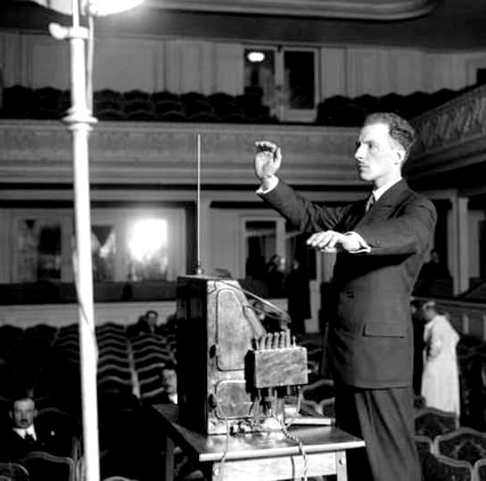
historia
El Eterófono es uno de los primeros instrumentos musicales que son electrónicos además sin necesidad de contacto físico, el nombre que todos conocen “Theremín” es por su inventor quien los desarrollo en 1920 y lo patento 1928.

Slide 4
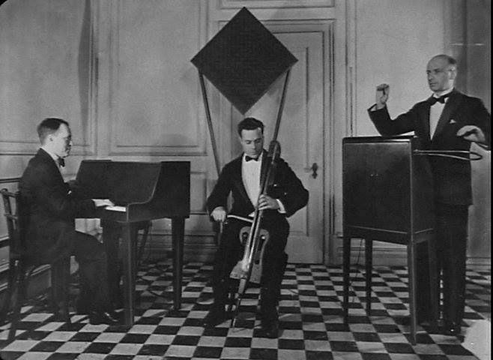
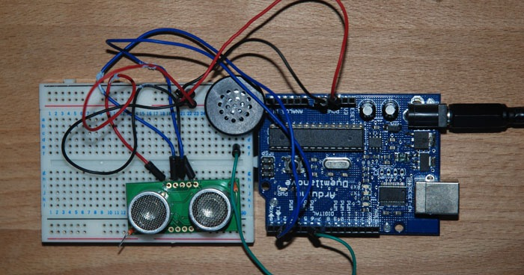
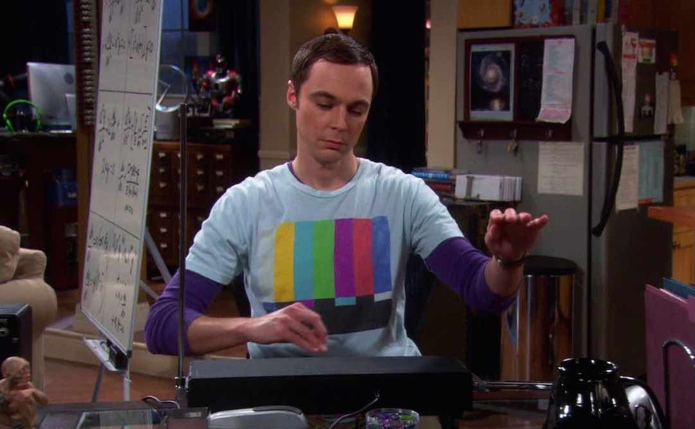
Historia
CAMBIOS QUE HA SUFRIDO
DONDE SE HA IMPLEMENTADO
OTROS PROYECTOS BASADOS EN THEREMÍN

Slide 5
Análisis financiero
Cotización
Componente | Cotización | Proveedor
Arduino UNO | $11.60 | Market SV
Protoboar | $4.85 | Electronica
Cables de Conexión | $3.00 | Electronica
Resistencia LDR | $0.50 | Market SV
Resistencia de 10 Ω | $0.30 | Market SV
Buzzer o Sumbador | $5.57 | Electronica
Sensor de Distancia | $3.77 | Market SV
Total: | $32.04

Slide 6
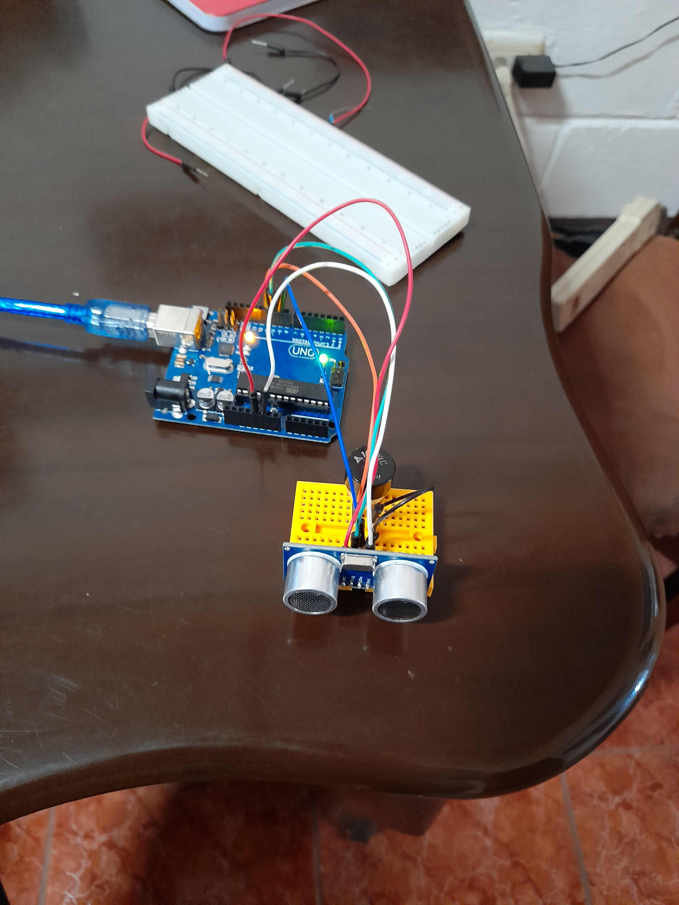
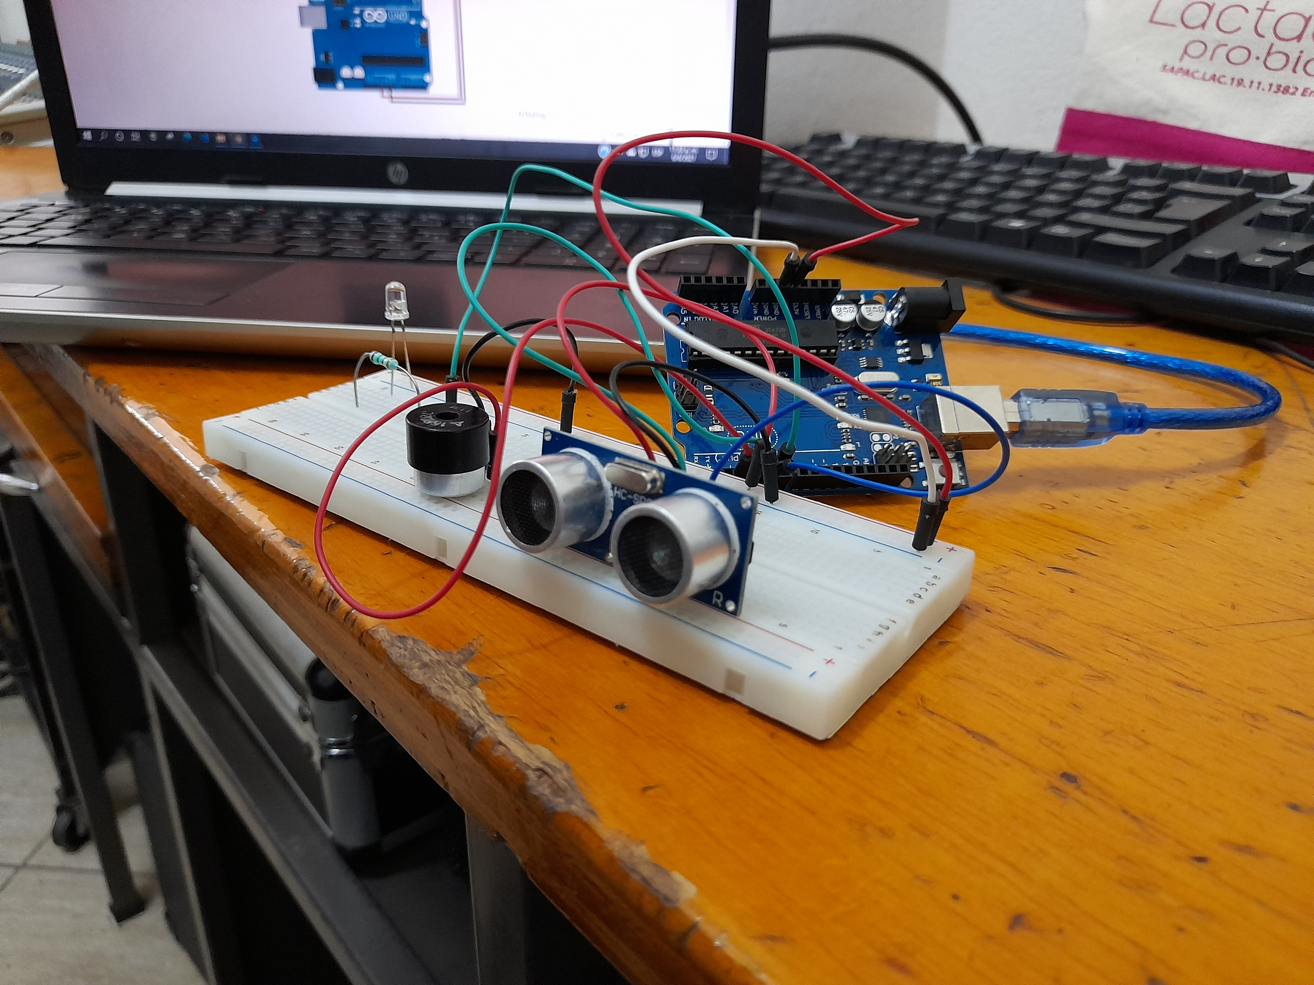
Análisis financiero
¿Qué tanto se invirtió?
¿Esta el proyecto al alcance de todos?

Slide 7
Análisis financiero
Compra de un theremín

Slide 8
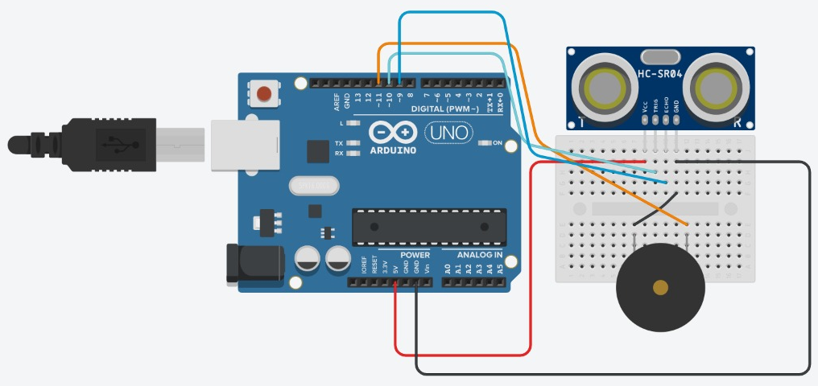
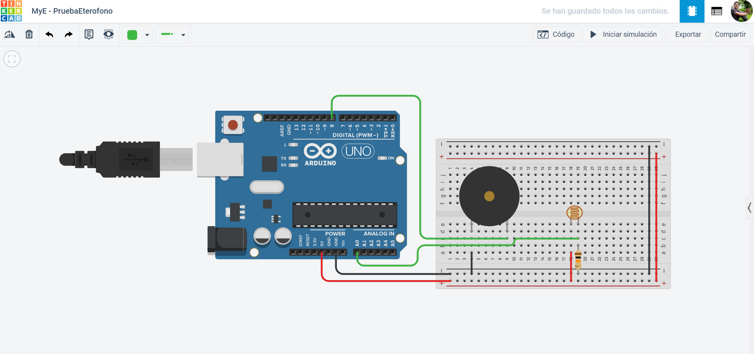
prototipos

Slide 9
código

Slide 10
Videos y presentación en vivo

Slide 11
Conclusiones y recomendaciones

